Slide 1


Liste Omnisciente des Logiciels et Applications
Premier rendez-vous
Yaning ZHENG
Alexandre dupiN
Hamadi DAGHAR
mohamed bouchenguour
nathan bertaut
timothé hofmann
jules pascot
Notes:
Yaning

Slide 2
Sommaire
I - Attendus du projet
II – Division en secteur de travail
III – Répartition des tâches actuelle
IV – Fonctionnalités déjà implémentées
V – Fonctions à venir
VI – Difficultés
VII - Démonstration
Notes:
Yaning

Slide 3
I - Attendus du projet
Application web pour :
Les étudiants
Voir la liste des logiciels, regarder les tutos et les télécharger facilement.
Les professeurs
Proposer les logiciels de manière simplifié.
Le responsable informatique
Gérer la liste des logiciels en évitant de laisser des vieilles versions d’un fichier Excel trainer.
Graphique, intuitif et simple d’utilisation.
Notes:
Mohamed

Slide 4

II – Division en secteur de travail
- Réalisation et intégration de la maquette : Alexandre
- Développement fonctionnalités maquette : Jules, Yaning
- Développement de la partie logique : Mohamed
- Développement de la base de données : Hamadi, Nathan
- Conception et développement back / front : Timothé
Notes:
Hamadi

Slide 5
III – Répartition des tâches actuelle
1 | [FRONT] Intégration de la maquette | Alexandre | 28/10/2020 | 16/11/2020
1.1 | Organisation générale de la page | Alexandre | 28/10/2020 | 01/11/2020
1.2 | Création d'un nav et d'un header "sticky" | Alexandre | 02/11/2020 | 04/11/2020
1.3 | Fonctions Javascript | Alexandre | 06/11/2020 | 09/11/2020
1.4 | Mise en place d'un début de responsive | Alexandre | 12/11/2020 | 14/11/2020
1.5 | Ajustements visuels | Alexandre | 15/11/2020 | 16/11/2020
2 | [BACK] Classes DAO | Hamadi/Nathan/Jules | 13/11/2020 | 16/11/2020
2.1 | UserDAO | Hamadi | 14/11/2020 | 15/11/2020
2.2 | SoftwareDAO | Nathan | 15/11/2020 | 16/11/2020
2.3 | CourseDirectoryDAO | Jules | 15/11/2020 | 16/11/2020
2.4 | ToolsDAO | Yaning | 13/11/2020 | 15/11/2020
2.5 | Révision | Timothé | 16/11/2020 | 16/11/2020
2.6 | Tests des classes | Mohamed | - | -
3.1 | [FRONT] Liste des logiciels | Timothé | 16/11/2020 | 17/11/2020
3.2 | [FRONT] Afficher un logiciel | Timothé | 16/11/2020 | 17/11/2020
4 | [BACK] Package logic | Mohamed | 16/11/2020 | 16/11/2020
4.1 | Classe User | Mohamed | 16/11/2020 | 16/11/2020
4.2 | Classe Software | Mohamed | 16/11/2020 | 16/11/2020
4.3 | Classe Course | Mohamed | 16/11/2020 | 16/11/2020
4.4 | Classe CourseDirectory | Mohamed | 16/11/2020 | 16/11/2020
5 | [BACK] API et requete | Timothé | 16/11/2020 | 17/11/2020
6 | Remise à niveau formulaire | Jules | 10/11/2021 | 10/11/2021
Notes:
Nathan

Slide 6
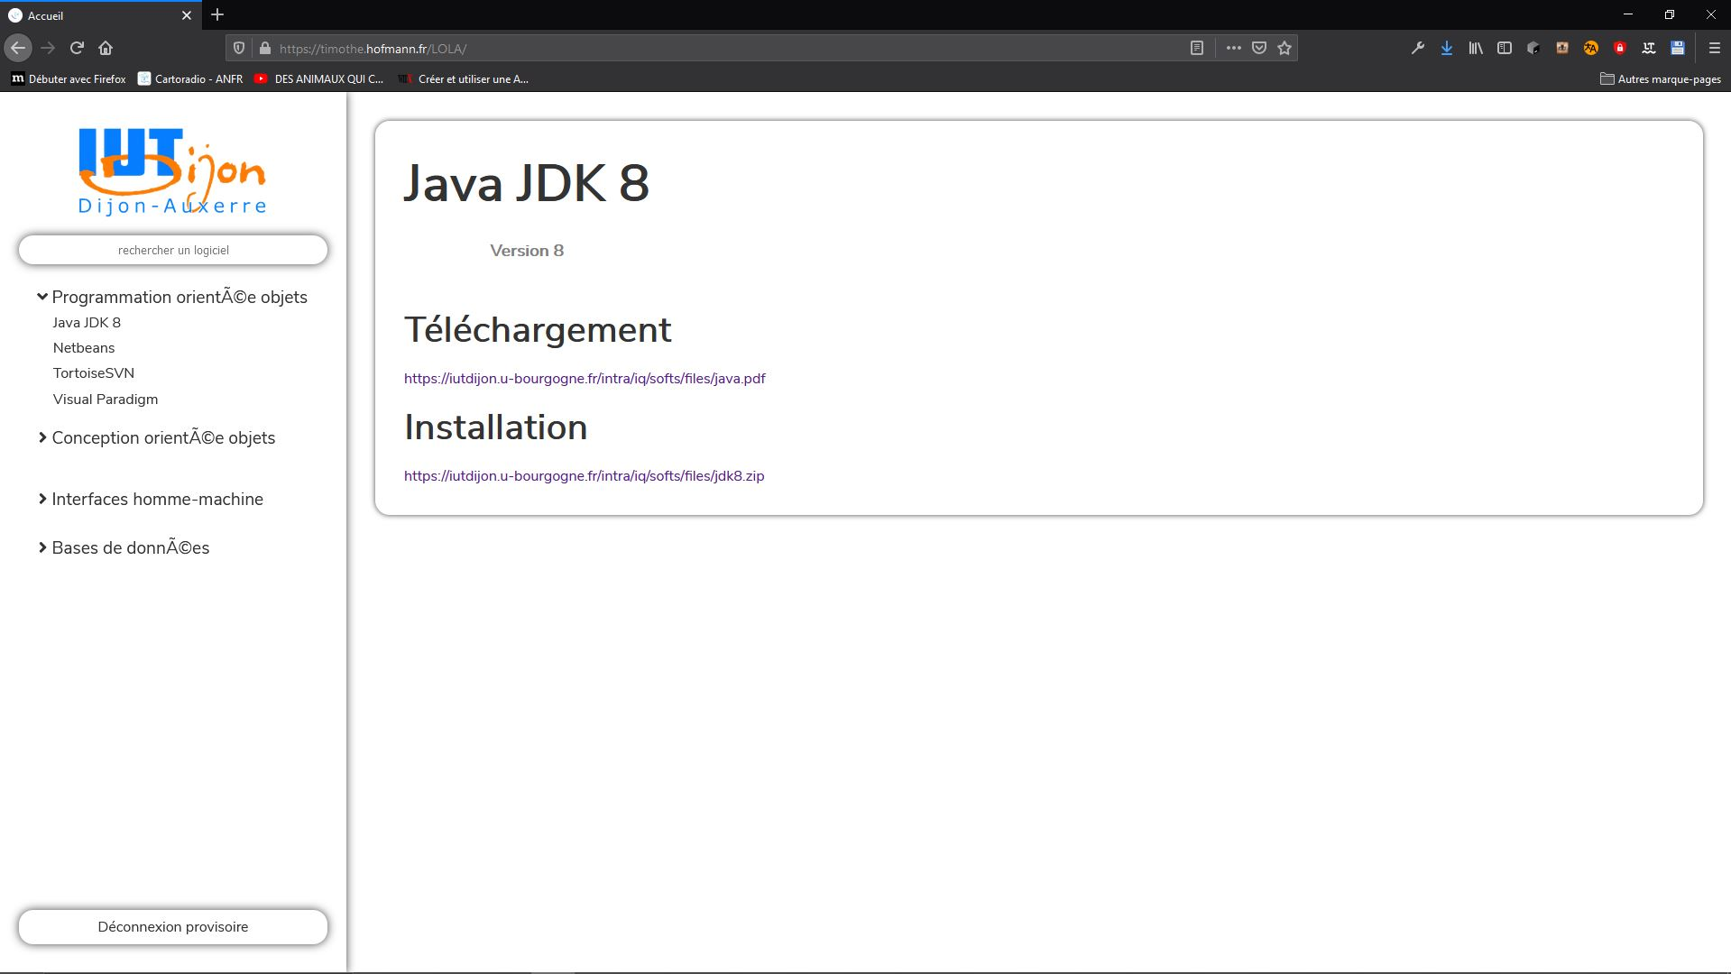
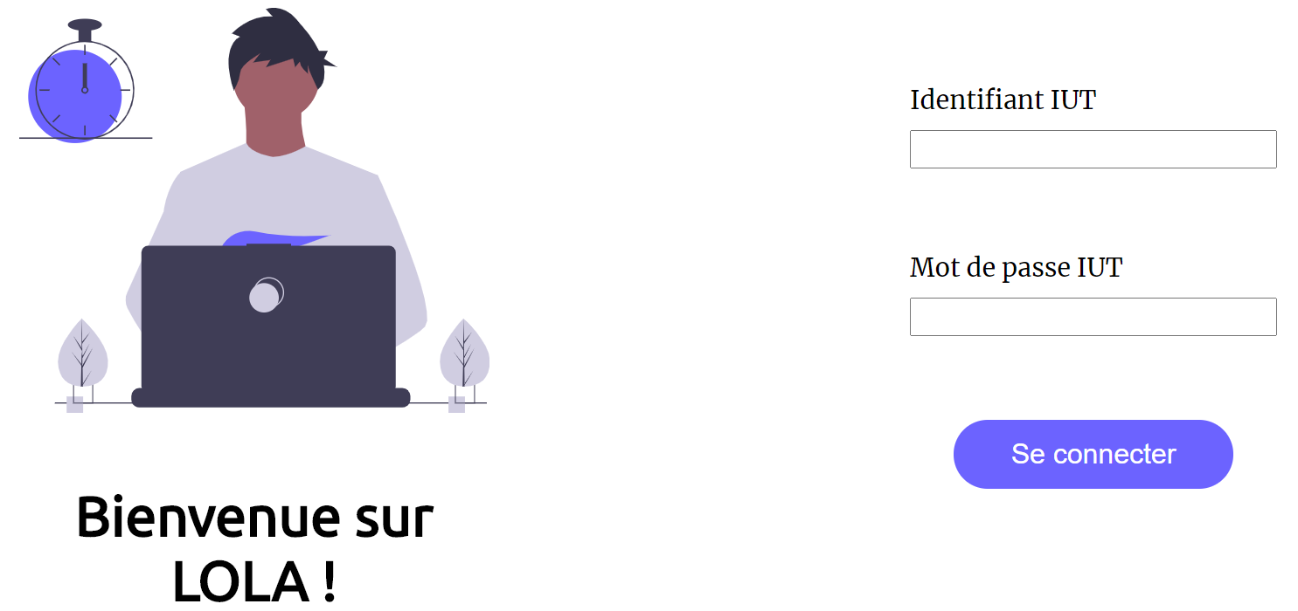
IV – Fonctionnalités déjà implémentées
- Réalisation et implémentation de la maquette
- Mise en place d’un serveur de test
- Gestion de la base de données
- Page de connexion pour accéder à l’application
- Affichage de la liste des logiciels par module
- Formulaire d’ajout / d’édition de logiciel (non visible en développement)
Notes:
Jules

Slide 7

V – Fonctions à venir
- Implémentation de manière fonctionnelle du formulaire de modification
- Interface de gestion des logiciels
- Ajout d’un logiciel.
- Stockage des images et PDF (tutoriels d’installation)
- Amélioration de l’IHM
- Correction des bugs
- …
Notes:
Alexandre

Slide 8
VI – Difficultés
- Manque d’une réflexion profonde sur la conception
- Développement de petits morceaux chacun de son côté
- Manque de coordination globale

Slide 9
VII - Démonstration

Slide 10
Merci de votre écoute

Slide 11


